Slide 1
Применение алгоритмов адаптивной пространственной фильтрации в прямоугольных микрофонных решетках
Обучающийся: |  | Усиков Д.А.
Руководитель: | д. ф.-м. н, доц. | Аверина Л.И.

Slide 2
Цель:
Изучение цифровой обработки акустических сигналов с помощью плоской микрофонной решетки и адаптивных формирователей луча
Задачи:
1) смоделировать приём полезного сигнала и помехи для микрофонной решетки
2) провести выделение речи целевого диктора из принятой акустической смеси
3) рассмотреть различные виды адаптивных формирователей луча
4) провести сравнительный анализ между адаптивными алгоритмами
5) провести моделирование изменения положения источника шума во времени

Slide 3
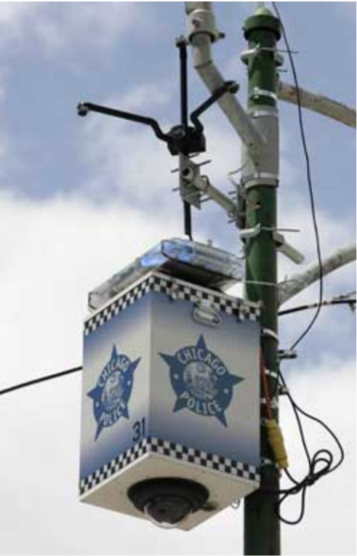
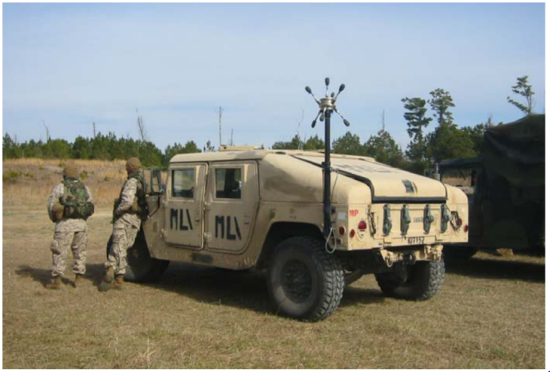
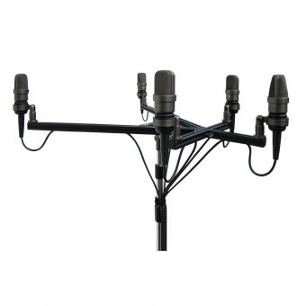
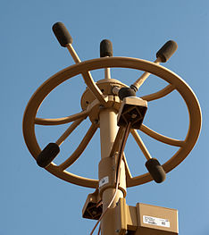
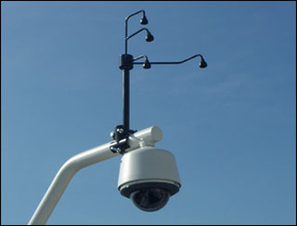
Применение
Система «Бумеранг»
Микрофонная решетка для объёмной записи звука
Система «SENTRI»
Notes:
МР нашли свое применение не только в системах речевой связи, но и в сфере безопасности.
Система «Бумеранг» используется для защиты транспортных средств и войск от снайперского огня. Она позволяет определить положение стрелка.
Система «SENTRI» применяется в городах, способна различить звук выстрела, определить его направлениее и вызвать полицию
МР используются для получения объемной звуковой картины. Такие решения используются, например, в автомобильной промышленности для точного выявления мест, являющихся источниками нежелательных шумов – скрипа, стука и т. д.
В нашей работе мы применили МР для пространственной фильтрации.

Slide 4
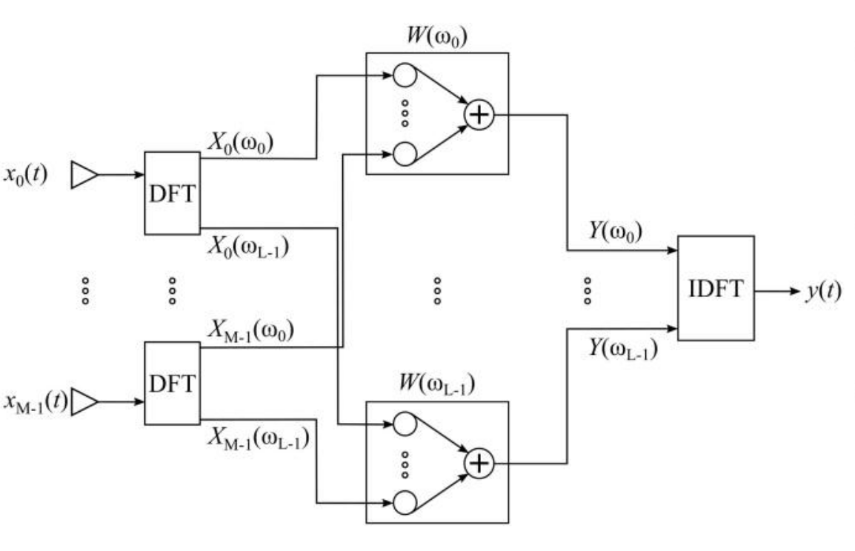
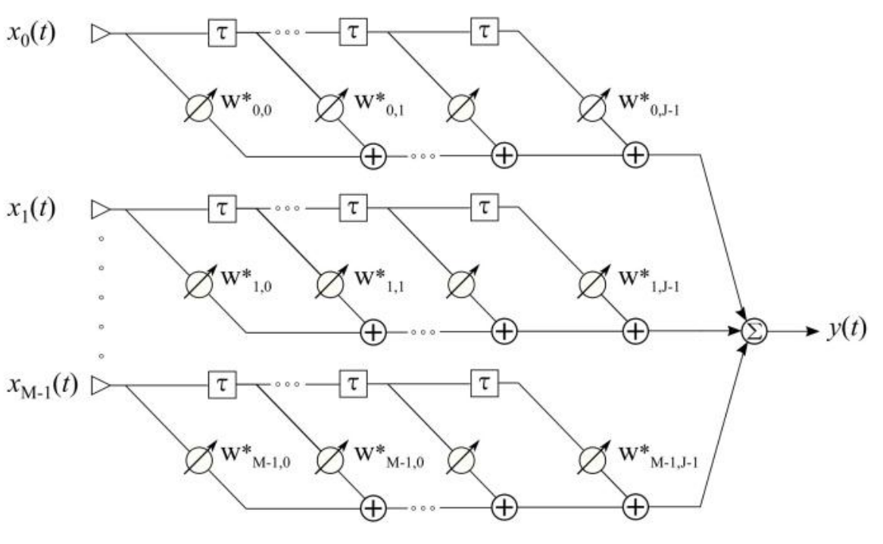
Формирователи луча
Частотный формирователь луча
Временной формирователь луча
Notes:
Сигналы речевого диапазона частот занимают полосу от 300 до 3400 Гц, то есть являются широкополосными.
Для обработки звука МР используются в сочетании с формирователями луча. Это процессоры, которые обеспечивают частотно-зависимый отклик для каждого канала МР. Различают
Частотный ФЛ, который разбивает спектр принятых сигналов на диапазоны и умножает каждый диапазон на соответствующие коэффициенты, и временной, который обеспечивает частотно зависимые коэффициенты с помощью линий задержки КИХ фильтров, расположенных в канале каждого сенсора. В данной работе я работал с временным формирователем луча

Slide 5
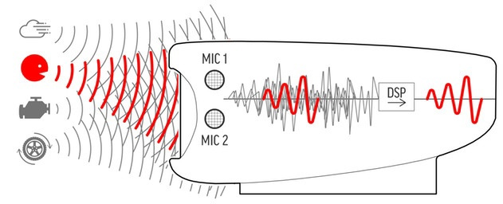
Пространственная фильтрация
МК1
ФЛ
МК2
Notes:
Формирователь луча можно рассматривать как разновидность фильтра. Частотно-ВременнОй фильтр используются для приема сигнала и увеличения или уменьшения его отдельных частотных компонент
А роль ФЛ состоит в увеличении сигналов с определенного направления и уменьшении сигналов со всех других направлений

Slide 6
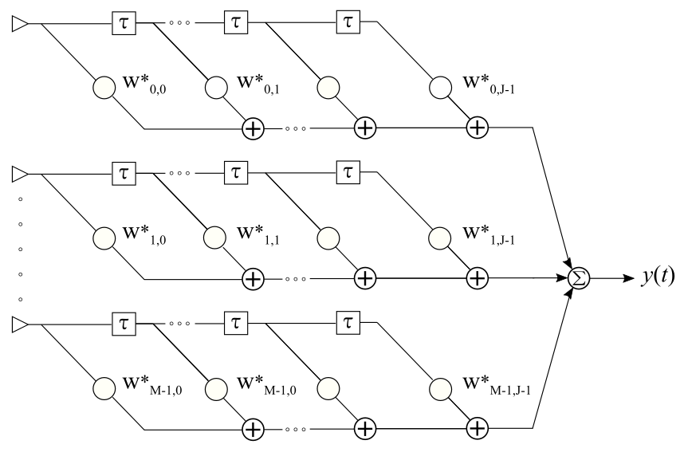
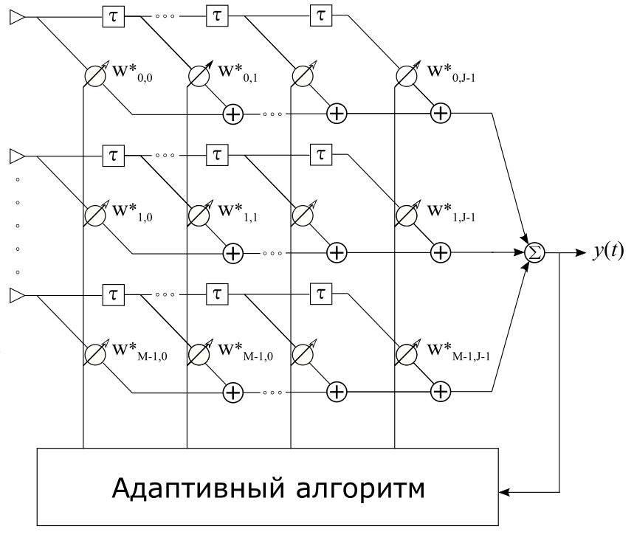
Подходы пространственной фильтрации
Data-independent
Stastically-optimum
Notes:
Существует два подхода пространственной фильтрации.
В первом случае работа ФЛ не зависит от входных данных. Применяется в стационарной помеховой обстановке, где мы априори знаем положения источников помех.
Во втором подходе ФЛ определяет статистику входных данных и адаптирует коэффициенты к оптимальному с точки зрения определенных критериев решению. Такой алгоритм работоспособен в динамической помеховой обстановке.

Slide 7
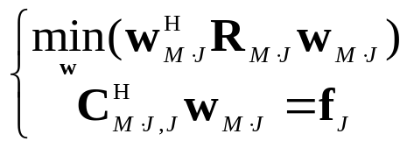
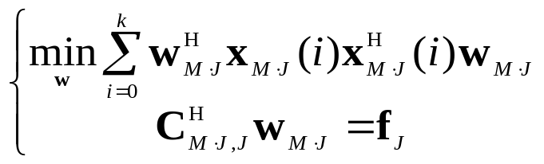
Линейно ограниченные ФЛ
Минимизация MSE-функции
с линейными ограничениями
Минимизация LS-функции
с линейными ограничениями
LC NLMS
LC RLS
LC NLMS – Linear Constrained Normalized Least Mean Squares
LC RLS – Linear Constrained Recursive Least Squares
Notes:
Один из подходов адаптивной пространственной фильтрации состоит в минимизации целевой функции при выполнении линейных ограничений. Были рассмотрены 2 традиционных адаптивных алгоритма LC NLMS, LC RLS.
RLS алгоритм имеет более высокую скорость сходимости, но в то же время более вычислительно затратен

Slide 8
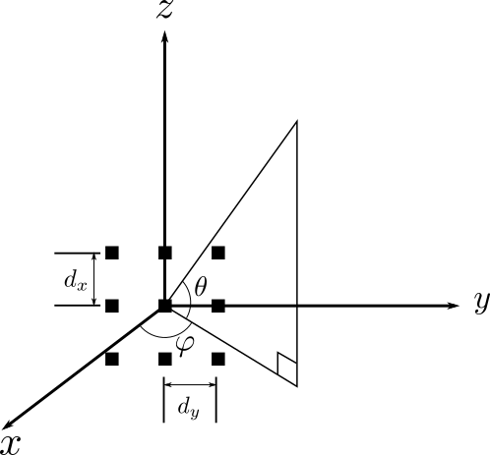
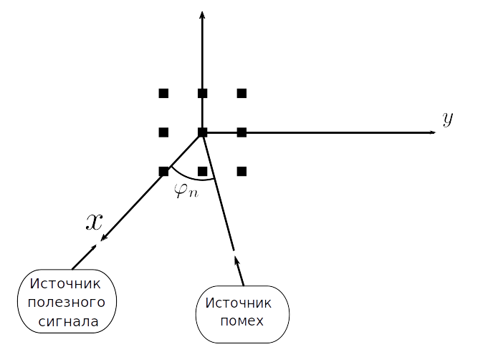
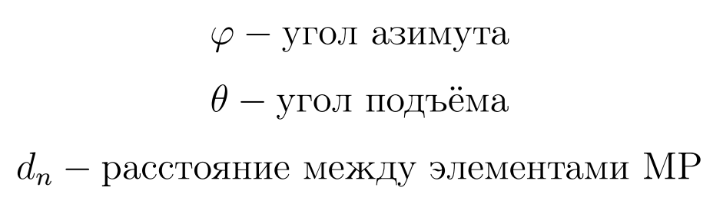
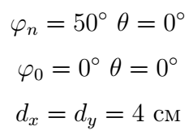
Моделирование. Постановка задачи.
Notes:
Для последующего моделирования была использована линейная эквидистантная микрофонная решетка с расстоянием между микрофонами 4 см.
Ею был осуществлен прием смеси полезного сигнала с направления 0 град азимута и помехи – с направления 60 град.

Slide 9
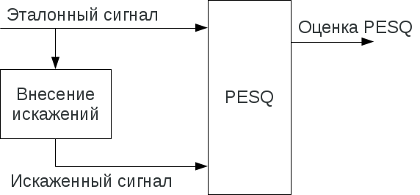
Perceptual Evaluation of Speech Quality (PESQ)
Notes:
Для оценки работы адаптивных формирователей луча помимо традиционного расчета ОСШ, применялась одна из техник объективной оценки качества, разборчивости речи. ОСШ не дает понимание насколько речь стала разборчивее. Полезный сигнал может сильно искажаться, оставаясь при этом
очень мощным
Для определения качества передачи речи в PESQ предусмотрено сравнение входного, или эталонного, сигнала с его искаженной версией на выходе системы связи. Этот процесс схематично показан на рисунке. Алгоритм PESQ оценивает качество речи по пятибалльной шкале – от 1 до 5.

Slide 10
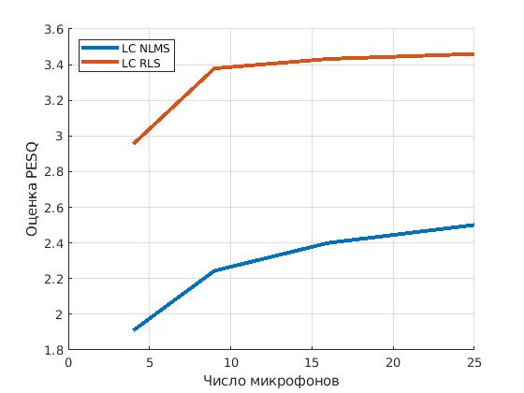
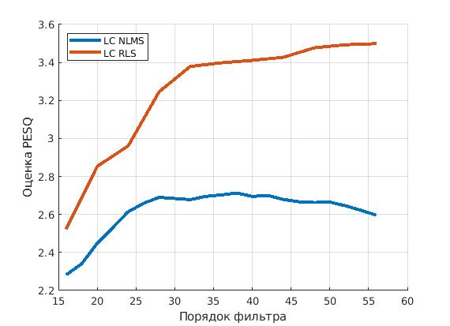
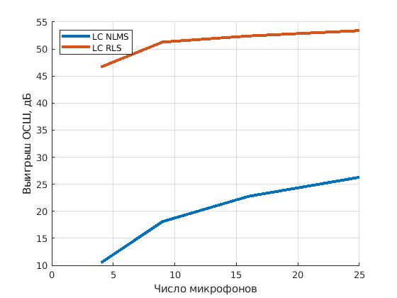
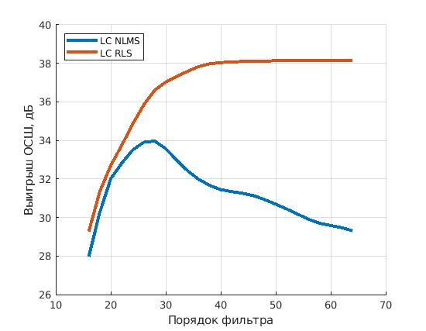
Анализ алгоритмов LC NLMS и LC RLS
Оценка PESQ от числа микрофонов
Оценка PESQ от порядка фильтра
Выигрыш в ОСШ от числа микрофонов
Выигрыш в ОСШ от порядка фильра
Notes:
На данном слайде представленные результаты моделирования. Были построены графики выигрыша в ОСШ и оценка PESQ в зависимости от числа микрофонов и порядка фильтра. Видно, что при увеличения порядка фильтра выше определённого значения не происходит значительное увеличение значения оценки PESQ.

Slide 11
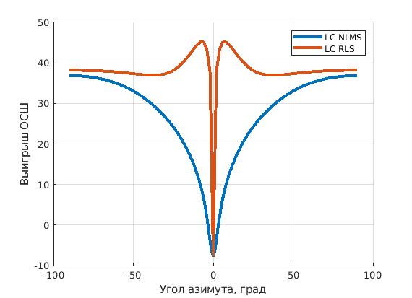
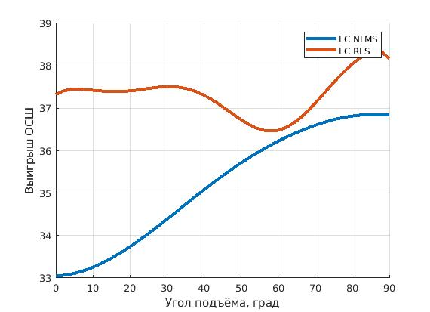
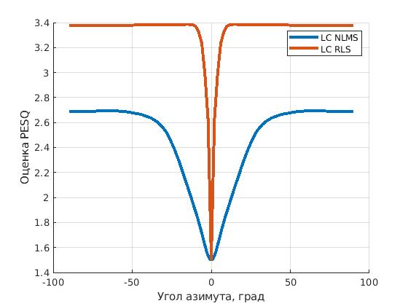
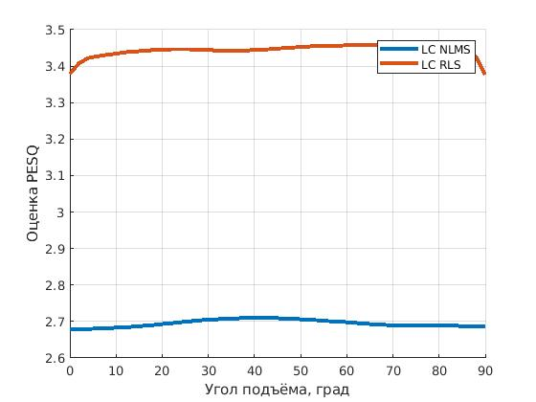
Анализ алгоритмов LC NLMS и LC RLS
Зависимость выигрыш ОСШ от угла азимута
при фиксированном угле подъёма
Зависимость выигрыш ОСШ от угла подъёма
при фиксированном угле азимута
Зависимость оценки PESQ от угла азимута
при фиксированном угле подъёма
Зависимость оценки PESQ от угла подъёма
при фиксированном угле азимута
Notes:
По мимо этого были построены графики зависимости выигрыша в ОСШ и оценки PESQ в зависимости от угла азимута при фиксированном угле подъёма,а так же аналогичные графики от угла подъёма при фиксированном угле азимута. Исходя их графиков можно сделать вывод, существует некоторый минимальный угол азимута, ниже которого адаптивные алгоритмы не могут отделить сигнал от шума. Для LC NLMS это 25 град, а для LC RLS это 6 град.

Slide 12
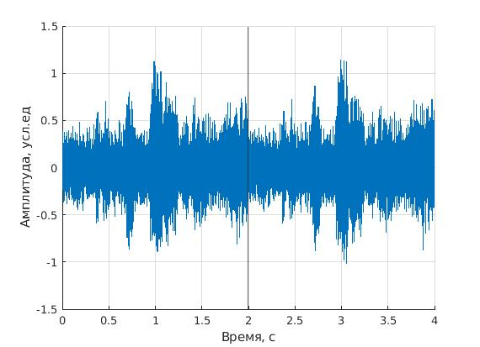
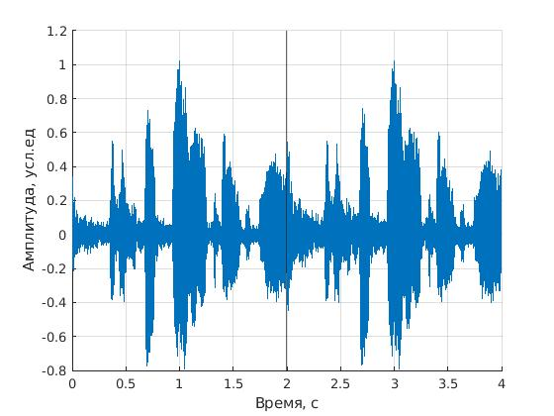
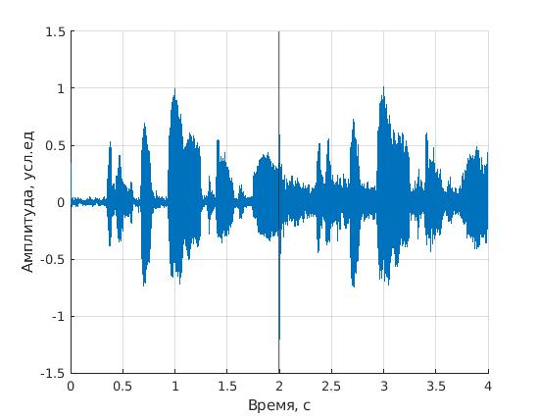
Эффективность работы микрофонной решетки в быстро меняющейся помеховой обстановке
Входной сигнал
Выходной сигнал для алгоритма LC NLMS
Выходной сигнал для алгоритма LC RLS
Notes:
Была рассмотрена ситуация, когда адаптивный алгоритм производит фильтрацию шума с одного направления и в один момент он перестаёт приходить с этого направления и начинает приходить шум с другого направления. Был смоделирован приём и фильтрация сигнала, при этом шум приходил сперва из направления 50 град азимута,а после -50 град азимута. Результаты моделирования представлены на рисунке. Видно, что после смены направления прихода сигнала алгоритмам необходимо определённое время для перестройки весовых коэффициентов.

Slide 13
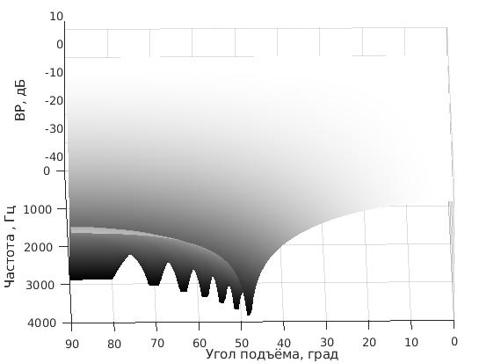
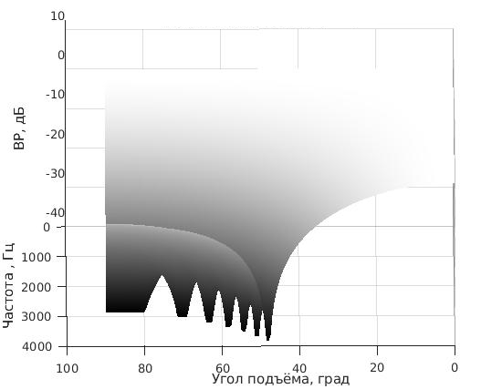

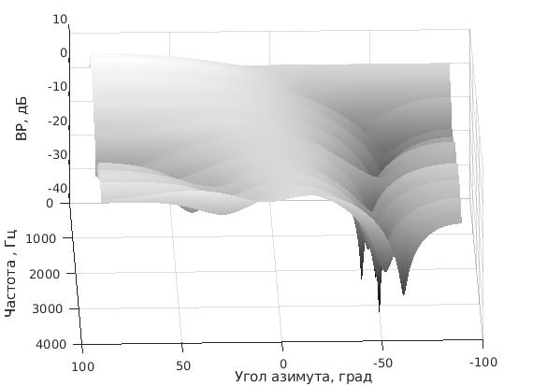
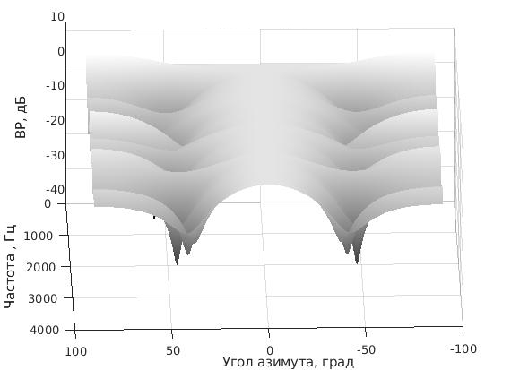

Эффективность работы микрофонной решетки в быстро меняющейся помеховой обстановке
LC NLMS
LC RLS
Notes:
На основе полученных весовых коэффициентов была построена ДН для каждого случая. Видно что алгоритм LC NLMS подстроил свои весовые коэффициенты на подавление помехи с направления -50 град. Алгоритм LC RLS адаптировал весовые коэффициенты на подавление помехи пришедшей с направления и с направления Из-за этого качество фильтрации становится хуже, что заметно после смены направления.

Slide 14
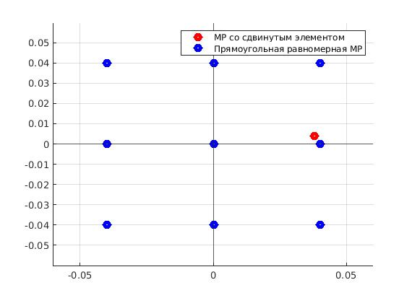
Эффективность работы микрофонной решетки при отклонении её элементов
Notes:
Рассмотрим ситуацию, когда один из элементов МР сместился от своего исходного положения. В таком случае микрофонная решетка перестаёт быть прямоугольной и равномерной. Расположение микрофонов в проекции ZoY представлено на рисунке

Slide 15
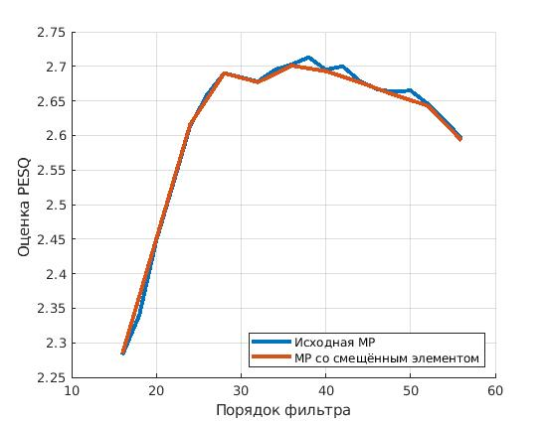
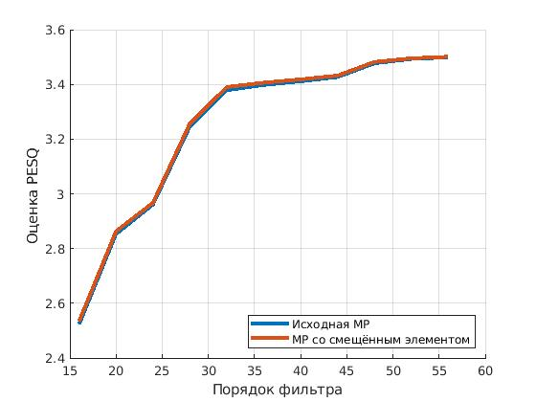
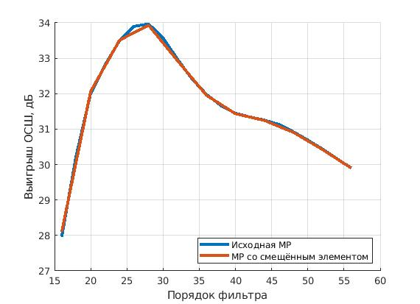
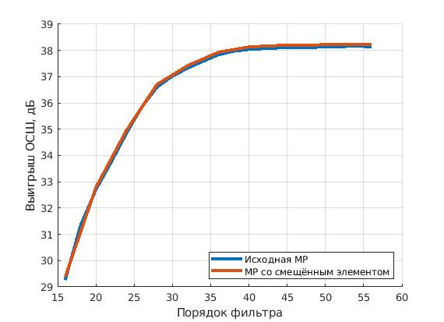
Эффективность работы микрофонной решетки при отклонении её элементов
LC NLMS
LC RLS
Notes:
Для сравнения качества работы МР были построены графики выигрыша в ОСШ и оценка PESQ от числа микрофонов и порядка фильтра для случая прямоугольной МР и для случая отклонения элемента МР от исходного положения. Результаты представлены на слайде, видно, что не происходит значительное изменение качества фильтрации.

Slide 16
Основные результаты работы
Рассмотрены принципы пространственной фильтрации и методы формирования луча
Освоены линейно ограниченные адаптивные алгоритмы пространственной фильтрации
Построены зависимости выигрыша в ОСШ и оценка PESQ от числа микрофонов и порядка фильтра
Установлено, что при увеличении значения порядка фильтра выше определённого в LC RLS алгоритме, не происходит значительное увеличение выигрыша ОСШ и оценки PESQ
Установлено, что работа адаптивных формирователей луча в быстро изменяющейся помеховой обстановки не приводит к заметному ухудшению качества фильтрации
При отклонении элемента МР от исходной позиции, не наблюдается изменения в работе адаптивного формирователя луча.
Notes:
Основные результаты работы представлены на слайде, спасибо за внимание

